Slide 1
CRCHUS – CAPSULE QUALITÉ N° 1
DÉLÉGATION DES TÂCHES
Dans cette première capsule,
nous nous pencherons sur
cette composante essentielle
d’un projet de recherche
mené selon les bonnes pratiques.

Slide 2
L’instruction de travail CRCHUS-INV-01-IT-01 traite de la délégation des tâches
Lors de la préparation de l’étude, le chercheur ou la chercheuse responsable doit planifier la composition de son équipe de recherche en fonction des tâches à accomplir.
Ces tâches doivent être déléguées au personnel approprié, et cette délégation doit être documentée dans le registre de délégation des tâches.
Chaque personne devant effectuer des tâches dans le cadre du projet incluant les co-chercheuses et les co-chercheurs, doit figurer dans ce registre.

Slide 3
Pour répondre aux exigences de documentation de la délégation des tâches, le registre doit contenir :
Le nom de chaque membre de l’équipe,
en lettres moulées;
Un exemple de la signature complète et des initiales du membre de l’équipe;
La spécification précise de chaque tâche ou fonction déléguée à ce membre de l’équipe;
La date de début et de fin de cette délégation;
La signature datée du chercheur ou de la chercheuse responsable attestant de cette délégation.
CRCHUS-INV-01-REG-01
présente un exemple d’un tel registre.

Slide 4
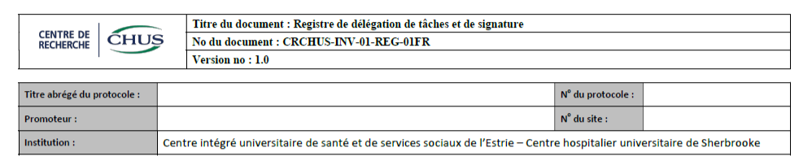
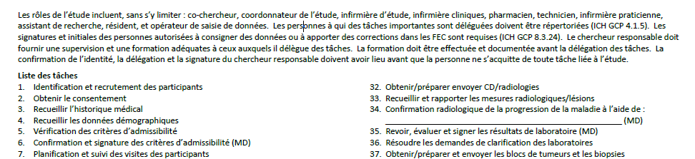
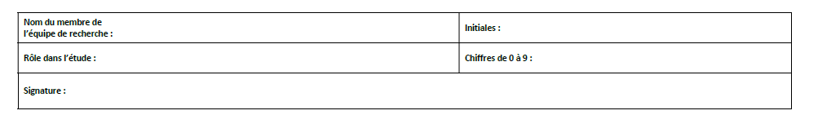
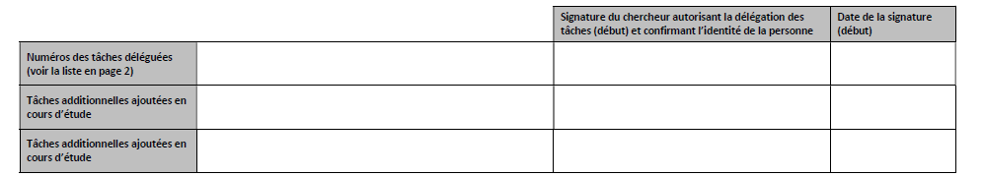


Slide 5
La délégation à un membre donné de l’équipe de recherche d’une tâche spécifique doit être documentée par le chercheur ou la chercheuse responsable
AVANT que ce membre de l’équipe de recherche ne commence à effectuer ladite tâche.
Aussi est-il impératif que le formulaire de délégation de tâches et de signature soit complété au début du projet. De même, dans le cas d’une personne qui s’ajoute à l’équipe en cours de projet, ses tâches doivent lui être déléguées, et cette délégation signée, avant que cette personne ne commence à effectuer ses tâches.
Je vous suggère de lire l’instruction de travail
CRCHUS-INV-01-IT-01 pour en savoir plus sur
comment documenter la délégation des tâches.

Slide 6
Le chercheur ou la chercheuse responsable doit également s’assurer que chaque membre de son équipe ait les compétences requises et reçoive les formations nécessaires avant de lui déléguer ses tâches.
CRCHUS-MON-QUA-02 – FORMATION ET COMPÉTENCES fera l’objet de la prochaine capsule qualité.
Bon été à toutes et à tous!

